Slide 1
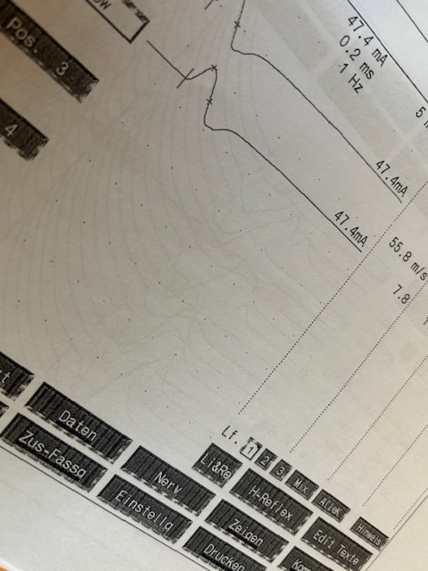
MEDeinander 2. April 2025 – Jörg Heynemann
Die elektronisch geführte Patientenakte:
Original und Fälschung !
Welche Rechte haben Patienten ?

Slide 2
§ 630 f Abs. 1 S. 1 BGB „in unmittelbarem zeitlichen Zusammenhang“
Auch für die elektronisch geführte Patientenakte gilt, das Berichtigungen und Änderungen nur zulässig sind, wenn neben dem ursprünglichen Inhalt erkennbar bleibt, wann sie vorgenommen wurden.
Dies ist bei einer elektronisch geführten Patientenakte nur gewährleistet, wenn diese fälschungssicher ist

Slide 3
Quellen
BGH, Urt. v. 27.04.2021 – VI ZR 84/19
BGH, Urt. v. 05.12.2023 – VI ZR 108/21
BGH, Urt. v. 16.04.2024 – VI ZR 223/23
OLG Köln v. 10.08.2023 – 15 U 184/22
Heynemann: Anspruch auf Herausgabe der Änderungs- und Speicherdaten einer elektronisch geführten Patientenakte? MedR 2024, 788-790
Simmler: Aktuelle Rechtsfragen zur Dokumentation, ZMGR 2025, 16-19

Slide 4
Wie „funktioniert“ eine fälschungssicher, elektronisch geführte Patientenakte
LG Berlin 17 O 122/21
17.08.20 Patientin kommt mit Nackenschmerzen, verspannt. Chiro
17.08.20 Anruf Ehemann, unerträgliche Schmerzen, soll morgen in Praxis kommen
18.08.20 Patientin klagt über Schmerzen. Novalgin und Voltaren Schmerzgel
19.08.20 Patientin keine Besserung, Kribbeln im Arm, Novalgin jetzt 1 – 1 -1
19.08.20 Ehemann ruft an: Schmerzen unerträglich, will MRT
19.08.20 Patientin kommt, keine Veränderung
23.08.20 Arztbrief XXX-Klinik Notfall-OP 20.03.22 HWS voraussichtlich bleibende Beeinträchtigungen
30.08.20 Ehemann holt Kopie BU ab
12.09.20 RA Heynemann will BU, meint, die sind nicht vollständig. Nix da!
13.09.20 Gedächtnisprotokoll für 19.08.22: Patientin soll bei weiterer Verschlechterung in Klinik.
MRT-Überweisung dauert zu lange

Slide 5
Gutachter:
Am 19.08.2022 kein MRT anzuordnen oder in die Klinik zu überweisen, stelle einen groben Befunderhebungsfehler dar. Patientin und Ehemann geben an, dass der Arzt am 19.08.2022 kein MRT verordnen wollte, die Patientin solle noch warten. Gericht gibt Hinweis, dass das Gedächtnisprotokoll nicht zeitnah erstellt sei und daher keine Indizwirkung entfalten könne. Die übrigen Eintragungen ließen zudem den Schluss zu, dass diese Eintragungen erst dann eingefügt worden seien, nachdem sich der Prozessbevollmächtigte gemeldet habe und der Beklagte von dem folgenschweren Bandscheibenvorfall Kenntnis erlangt habe.
Ergebnis: VERGLEICH

Slide 6
Elektronische Patientenakte Änderungs- und Speicherdaten
§ 630f Abs. 1 BGB regelt,
dass der Behandelnde verpflichtet ist, die Dokumentation in unmittelbaren zeitlichen Zusammenhang mit der Behandlung zu fertigen,
dass Änderungen/Ergänzungen nur zulässig sind, wenn neben dem ursprünglichen Inhalt auch erkennbar bleibt, wann die Änderungen vorgenommen wurden.
Es wird daher eine fälschungssichere Software verlangt, die aber de facto nicht existiert.
Änderungen können daher nur mittels der Änderungs- und Speicherdaten sicher festgestellt werden (durch Auslesen der Festplatte)

Slide 7
Elektronische Patientenakte Änderungs- und Speicherdaten

Slide 8
Elektronische Patientenakte Änderungs- und Speicherdaten
Fall:
Junger Patient mit schwerer psychischer Erkrankung (bipolare Störung) stirbt am 21.11.2011 in der Psychiatrie, er wird gegen 4.30 leblos aufgefunden.
Grund: Herz-Kreislaufversagen.
Mögliche Ursache: QT-Zeit-Verlängerung nach Aufdosierung von Neuroleptika ab dem 14.11.2011
Es wurden im Vorfeld mehrere EKGs gefertigt, die im Grenzbereich lagen, aber noch nicht pathologisch waren.
Kardiologische SV im Prozess sagt, es wäre wünschenswert gewesen, wenn nach dem 14.11.2011 ein EKG gefertigt worden wäre. Unterlassen sei aber nicht fehlerhaft, da die vorangegangenen EKGs nicht pathologisch waren.

Slide 9
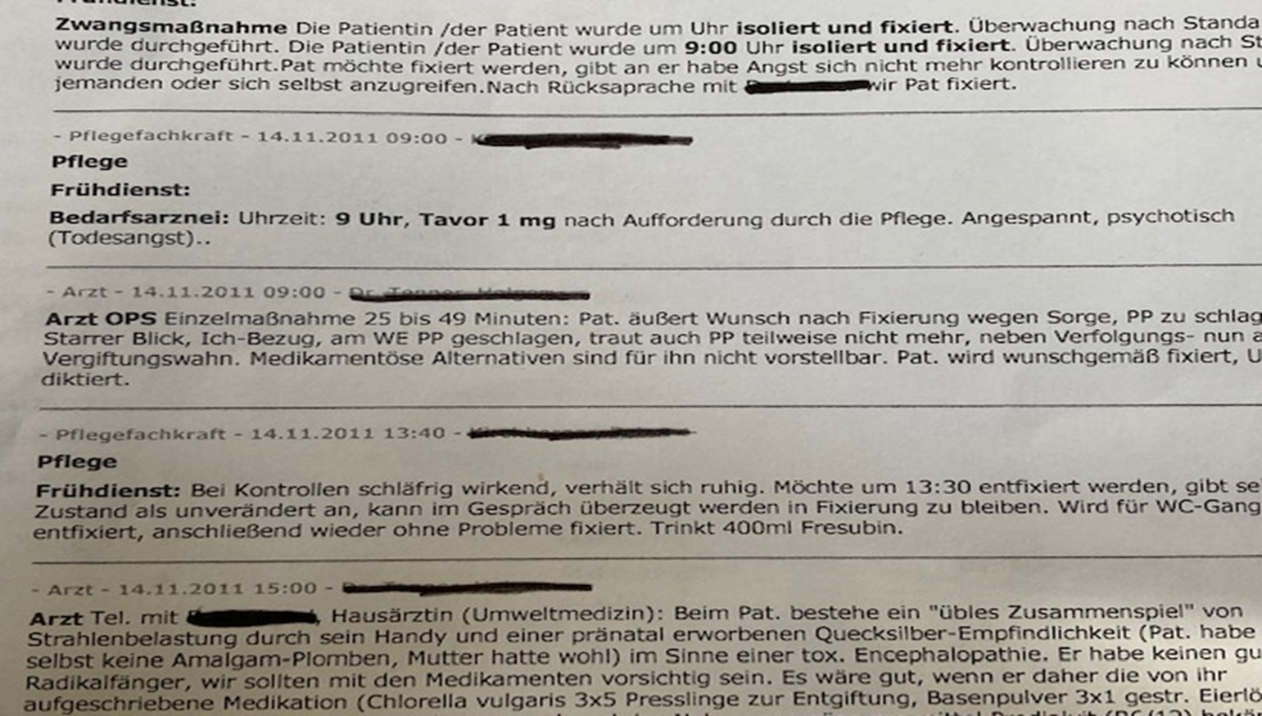
Elektronische Patientenakte Änderungs- und Speicherdaten
Eingereichte Dokumentation für den 14.11.2011:

Slide 10
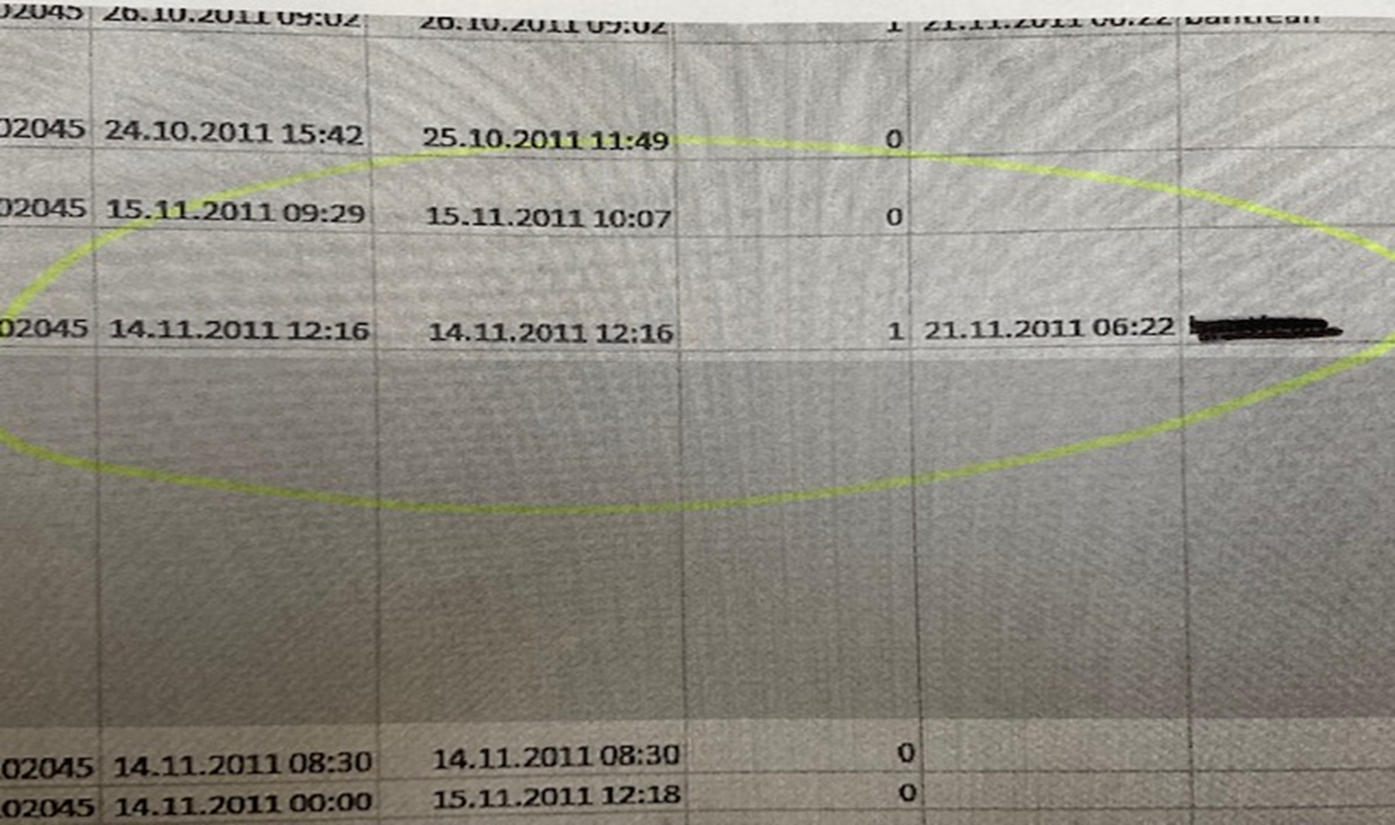
Elektronische Patientenakte Änderungs- und Speicherdaten
Datum der Stornierung einer ärztlichen Anordnung

Slide 11
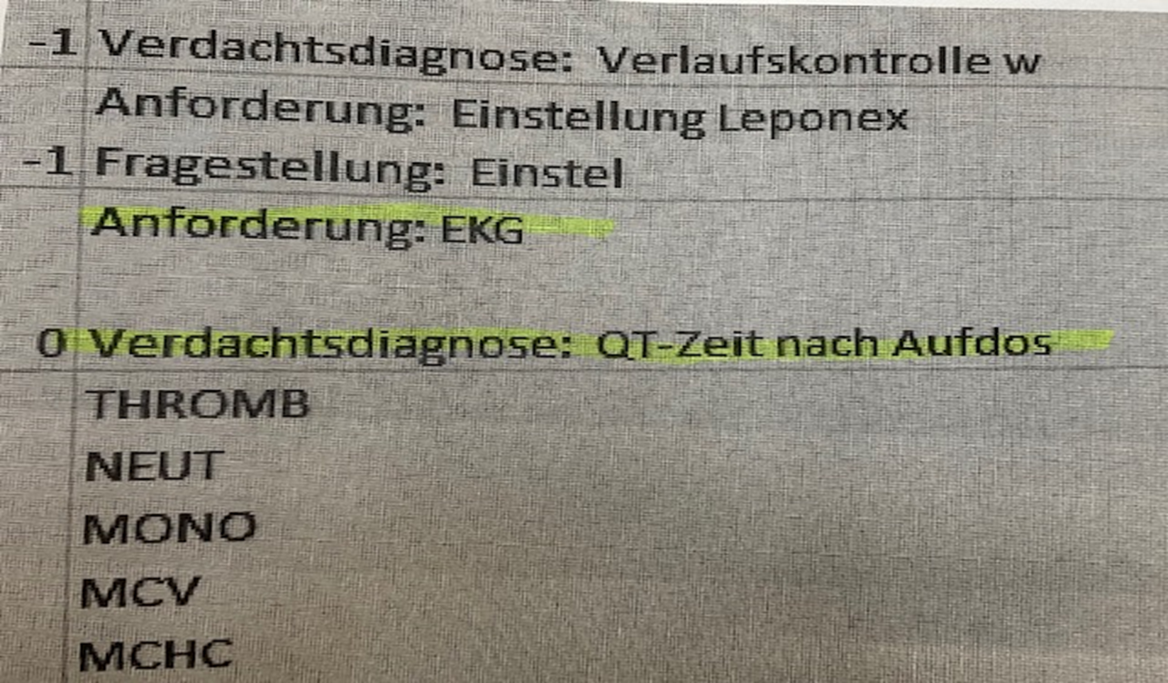
Elektronische Patientenakte Änderungs- und Speicherdaten
Inhalt der Stornierung = Löschung

Slide 12
Elektronische Patientenakte Änderungs- und Speicherdaten
Nur mit Kenntnis der Änderungs- und Speicherdaten kann festgestellt werden, ob die Dokumentation zeitnah erfolgte oder verändert wurde.
Daher sollte § 630g Abs. 2 BGB ergänzt werden:
Der Patient kann auch Abschriften der vollständigen elektronischen Patientenakte einschließlich der Änderungs- und Speicherdaten verlangen.
(laut aktueller BGH Rspr., Urteil vom 27.04.2021 – VI ZR 84/19 entfaltet die elektronische Dokumentation keine Indizwirkung, wenn es an der Erkennbarkeit nachträglicher Änderungen fehle).

Slide 13
Elektronische Patientenakte Änderungs- und Speicherdaten

Slide 14
Elektronische Patientenakte Änderungs- und Speicherdaten
Aus dem Urteil des LG Augsburg vom 23.08.2022:
„Der ersichtlich um Aufklärung bemühte Beklagte gab von sich aus auf die Anlage B 1 angesprochen an, die Eintragung mit dem Kürzel „B“ erst nach Erhalt eines Aufforderungsschreibens der klägerischen Rechtsanwälte angefertigt zu haben und damit 2 Jahre nach der Behandlung. Dies bedeutet nicht, dass die Eintragungen nicht zutreffend sind, wie der Kläger behauptet.“

Slide 15
Elektronische Patientenakte Änderungs- und Speicherdaten
Was folgt aus einer nachträglich veränderten (gefälschten) Dokumentation?
Gutmann: führt zur Vermutung nach § 630h III BGB (Maßnahme wurde nicht getroffen)
von Pentz: „Nein, sie bildet einen tatsächlichen Umstand, den der Tatrichter bei seiner Überzeugungsbildung unter Berücksichtigung des gesamten Inhalts der Verhandlungen und des Ergebnisses der Beweisaufnahme einer umfassenden und sorgfältigen (…), aber auch kritischen Würdigung zu unterziehen hat.“
Daher BGH Urt. v. 5.12.2023: Der Anwendungsbereich des § 630h Abs. 3 BGB ist nicht erweiternd dahin auszulegen, dass der Inhalt der Patientenakte zugunsten des Patienten als richtig fingiert wird, wenn nicht der Behandelnde das Gegenteil beweist.

Slide 16
Elektronische Patientenakte Änderungs- und Speicherdaten
weiterer laufender Fall: LG Berlin – 13 O 131/21
Indikation für gyn. Krebs-OP ist fraglich, weil nur V.a. Krebs.
Bei der OP kommt es zur Darmperforation, mit mehreren Nachoperationen und bleibenden Schäden, u.a. Berufsunfähigkeit.
Pathologie: kein Krebs.
Es gibt 5 OP-Berichte unterschiedlichen Datums und unterschiedlichen Inhalts, der möglicherweise entscheidungserheblich werden kann.
Antrag auf Herausgabe der Änderungs- und Speicherdaten
Gericht lehnt den Antrag ab. Argument: der Sachverständige soll entscheiden, welcher OP-Bericht maßgeblich ist.

Slide 17
Elektronische Patientenakte Änderungs- und Speicherdaten
weiterer laufender Fall: LG Berlin – 13 O 131/21
Ich halte diese Vorgehensweise für falsch! Diese kann allenfalls dadurch „geheilt“ werden, wenn der Sachverständige alternativ, jeweils zu den unterschiedlichen OP-Berichten Stellung nimmt. Dann könnte man nachträglich noch anhand der Änderungs- und Speicherdaten die Beurteilung für den maßgeblichen OP-Bericht feststellen.
Simmler (ZMGR 2025, 17f.) listet „Beispiele zweifelhafter Dokumentation“ auf, darunter:
„ebenso bei mehreren inhaltlich unterschiedlichen Ausdrucken aus „derselben“ Dokumentation.

Slide 18
Elektronische Patientenakte Änderungs- und Speicherdaten
Grundlagen
§ 630 f BGB
BGH Urt. v. 27.04.2021 VI ZR 84/19
„Zweifel bestehen an einer elektronischen Dokumentation ohne Kennzeichnung nachträglicher Änderungen, jedenfalls seit Inkrafttreten des § 630f Abs. 1 Satz 2 und 3 BGB. Sie kann keine positive Indizwirkung auslösen, auch wenn der Patient keine greifbaren Anhaltspunkte für eine nachträgliche Änderung vorträgt (wie sollte er auch, wenn die Änderungen nicht nachverfolgbar sind).“ Simmler, ZMGR 2005, 17

Slide 19
Elektronische Patientenakte Änderungs- und Speicherdaten
Grundlagen
§ 630 f BGB
BGH Urt. v. 27.04.2021 VI ZR 84/19 - Was folgt daraus?
weißt der Behandelnde nicht nach, dass seine elektronische Doku. fälschungssicher ist, entwickelt die Doku. keine Indizwirkung,
der/die Patient/in braucht keine Anhaltspunkte für eine nachträgliche Änderung, um die mangelnde Indizwirkung „durchzusetzen“.
Wie kann eine nachträgliche Änderung identifiziert werden?

Slide 20
Elektronische Patientenakte Änderungs- und Speicherdaten
Mit den Änderungs- und Speicherdaten!! (welche Überraschung).
Mit den Änderungs- und Speicherdaten kann ermittelt werden, wann wer die Daten gelesen, ausgedruckt und geändert oder gelöscht hat!
Muss ein Gericht dann nicht von Amts wegen die Änderungs- und Speicherdaten heranziehen, um den med. Sachverhalt aufzuklären (modifizierter Amtsermittlungs-grundsatz) ?
Oder muss dies der Patient gemäß § 142 ZPO bzw. § 371 Abs. 1 S. 2 ZPO beantragen/fordern?

Slide 21
Elektronische Patientenakte Änderungs- und Speicherdaten
Änderungs- und Speicherdaten können aber auch auf Basis der DSGVO herausverlangt werden.
Art. 15 Abs. 3 Satz 1 DSGVO: unbeschränkter Zugang zu personenbezogenen Daten
Art. 4 S. 2 DSGVO: Begriffsbestimmung „Verarbeitung“ beinhaltet auch Auslesen und Abfragen der Daten.
Der Patient hat damit einen Anspruch darauf, wer wann was ausgelesen und abgefragt hat und damit auch, wann etwas verändert wurde.
Details zum Umfang des Auskunftsanspruchs aus der DSGVO sind laut Simmler (ZMGR, 2025, 18) fraglich. Genanntes versicherungsrechtliches Urteil BGH v. 16.04.2024 – VI ZR 233/21 passt m.E. nicht, um die Auskunft zu verweigern, wer Zugriff genommen hat.

Slide 22
Elektronische Patientenakte Änderungs- und Speicherdaten
Daher sollte § 630g Abs. 2 BGB ergänzt werden:
„Der Patient kann auch Abschriften der vollständigen elektronischen Patientenakte einschließlich der Änderungs- und Speicherdaten verlangen.“
so die Medizinrechtsanwälte e.V. im Positionspapier 2023 und auch der Patientenbeauftragte der ehemaligen „Ampel“.

Slide 23
Vielen Dank für Ihre Aufmerksamkeit!
Jörg F. Heynemann
Fachanwalt für Medizinrecht Fachanwalt für Versicherungsrecht
https://medizinrecht-heynemann.de +49 (0)30 88 71 50 88

